Slide 1


Slide 2
Historie Malevil Cupu / History of the Malevil Cup
První ročník 4. 5. 2000
2007 - 2022 součástí prestižní mezinárodní série MTB marathonů – MarathonMan Europe (spolupořadatelé seriálu Salzkammergut Trophy – Bad Goisern/AUT, Erzgebirgs Bike Marathon - Seiffen/GER)
2007 - 2013 pořadatel Českého poháru v MTB marathonu
Od roku 2008 je Malevil Cup součástí UCI kalendáře světové cyklistické federace
2010 a 2013 pořadatel Mistrovství ČR v MTB marathonu
2012 a 2022 pořadatel Mistrovství Evropy v MTB marathonu
2014 - 2019 závod UCI MTB MARATHON SERIES (závod světové série v marathonu horských kol vypsané světovou cyklistickou federací UCI)
Pravidelná dlouhodobá účast více než 1500 aktivních závodníků všech věkových kategorií
V letech 2012 až 2022 MTB marathon Malevil Cup hostil závodníky z 30 zemí z Evropy, Austrálie, Nového Zélandu USA a Japonska
First year 4. 5. 2000
Years 2007 - 2022 part of the prestigious international Marathon MTB series - MarathonMan Europe (co-organizers of series Salzkammergut Trophy - Bad Goisern/AUT, Erzgebirgs Bike Marathon - Seiffen/GER)
2007 - 2013 organizer of Czech MTB marathon Cup
Starting in 2008 the Malevil Cup is a part of UCI calendar of the world cycling federation
2010 and 2013 organizer of Czech MTB marathon championship
2012 and 2022 organizer of UEC MTB MARATHON EUROPEAN CHAMPIONSHIPS
2014 - 2019 UCI MTB MARATHON SERIES race (a race of world marathon mountain bikes series announced by the World Cycling Federation UCI)
Regular long-term participation of more than 1500 active competitors of all ages
In the period 2012 to 2022 Malevil Cup MTB marathon hosted competitors from 30 countries from Europe, Australia, New Zeland, the USA and Japan

Slide 3
Představení Malevil Cupu / Introducing of the Malevil Cup
Nádherné přírodní scenérie Lužických a Žitavských hor
Skvělá biková trasa vedená územím dvou států
Špičkové zázemí resortu Malevil i historické kulisy Jablonného v Podještědí a lázeňského města Oybin
Množství diváků na trase i v cíli nevšední sportovní akce
To vše je International MTB marathon Malevil Cup
Beautiful natural scenery of Lusatian and the Zittau Mountains
Wonderful biking route going through the territory of two states
The top resort of Malevil and the historical scenery of historical town of Jablonné v Podještědí (CZE) and the spa town of Oybin (GER)
The number of spectators on the route as well as the finish of the unusual sporting event
That all is the International MTB marathon Malevil Cup

Slide 4
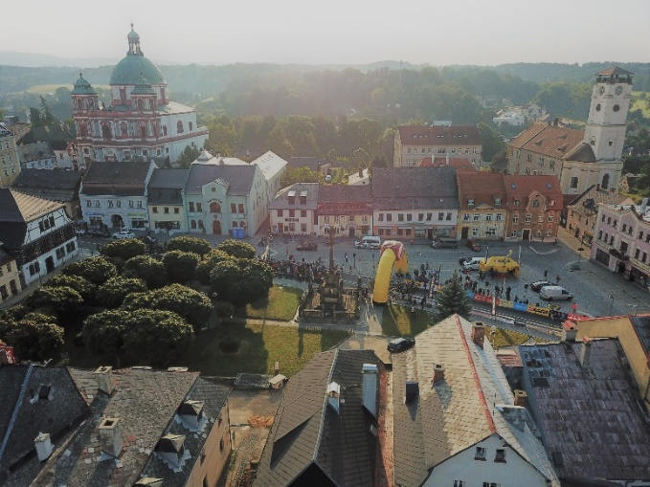
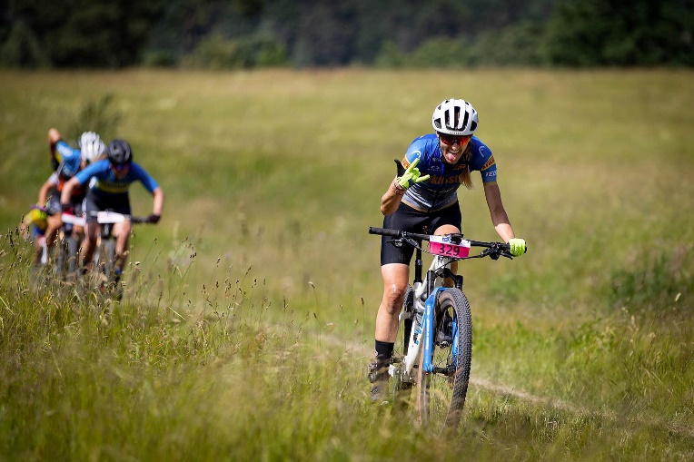
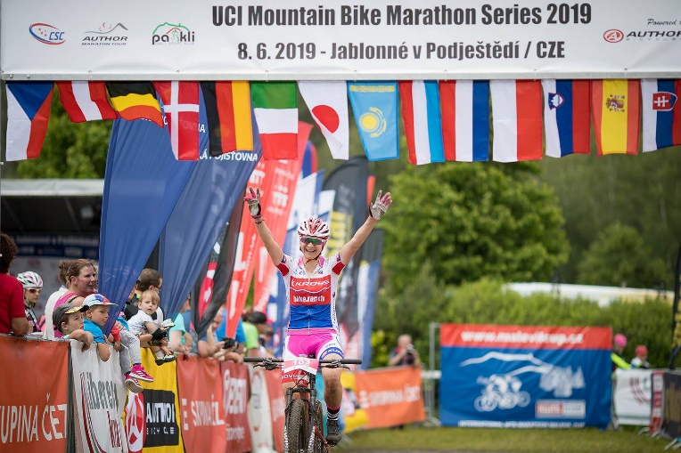
Trasy / Tracks
The tracks are run on the territory of the Czech Republic and Germany (Saxony)
The race is organized for the following categories:
ELITE - licensed competitors
HOBBY - general sporting public, young and families with children
Start: square Jablonné v Podještědí
Finish: Resort Malevil
100 km
70 km
50 km
30 km
Trasy vedené po území České republiky a Německa (Saska)
Závod je určen pro kategorie:
ELITE - závodníci s licencí
HOBBY - široká sportovní veřejnost, mládež a rodiny s dětmi
Start: náměstí Jablonné v Podještědí
Cíl: Resort Malevil

Slide 5
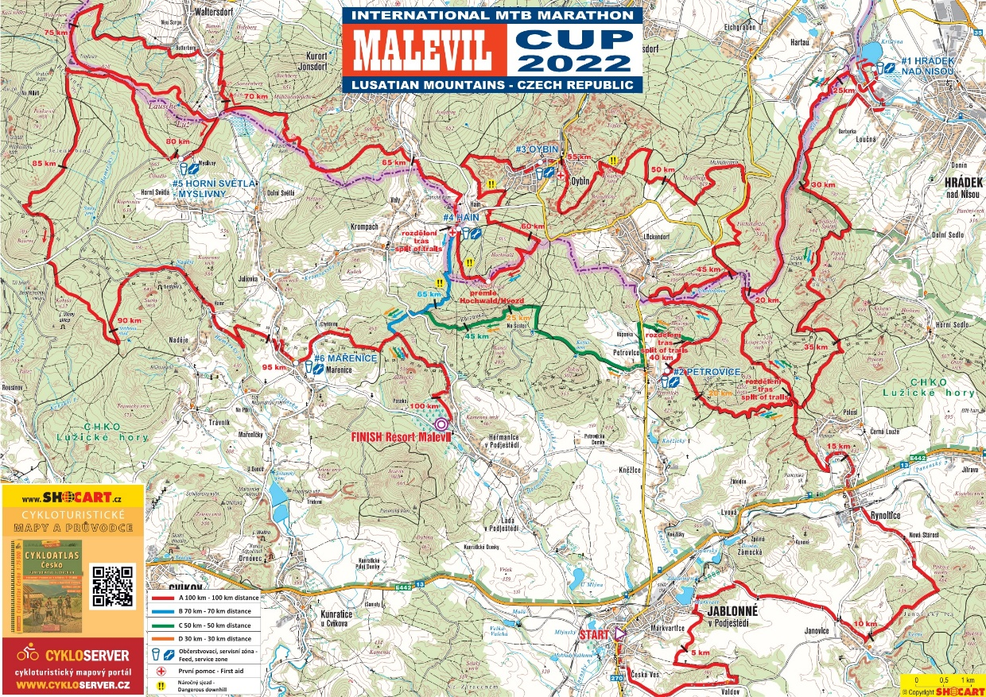


Slide 6
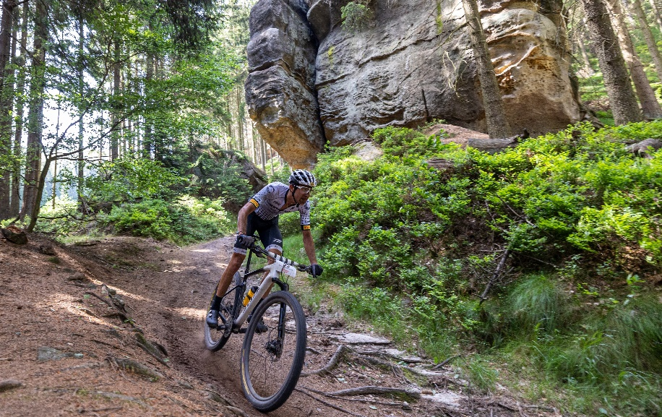
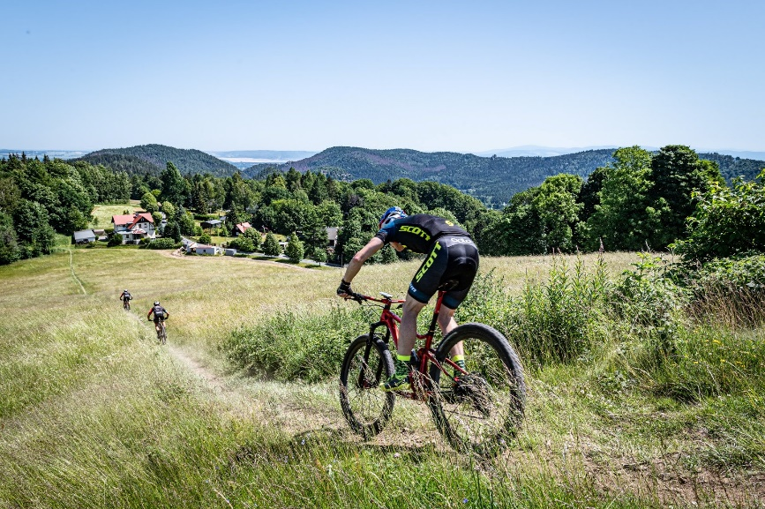
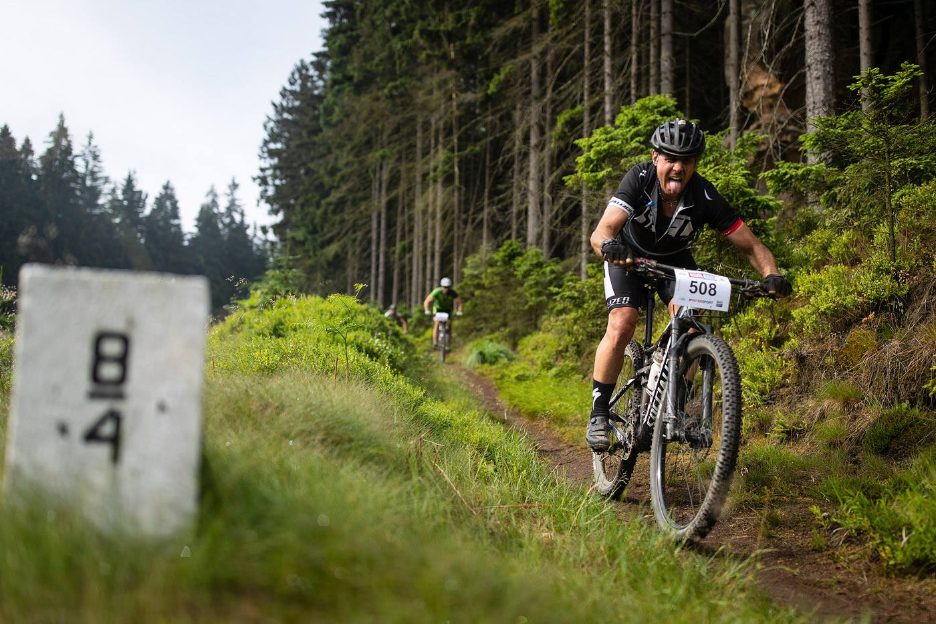
Zajímavá místa na trati /
Interesting places on the track
Nádherná krajina Lužických a Žitavských hor
Beautiful landscape of the Lusatian and Zittau mountains

Slide 7
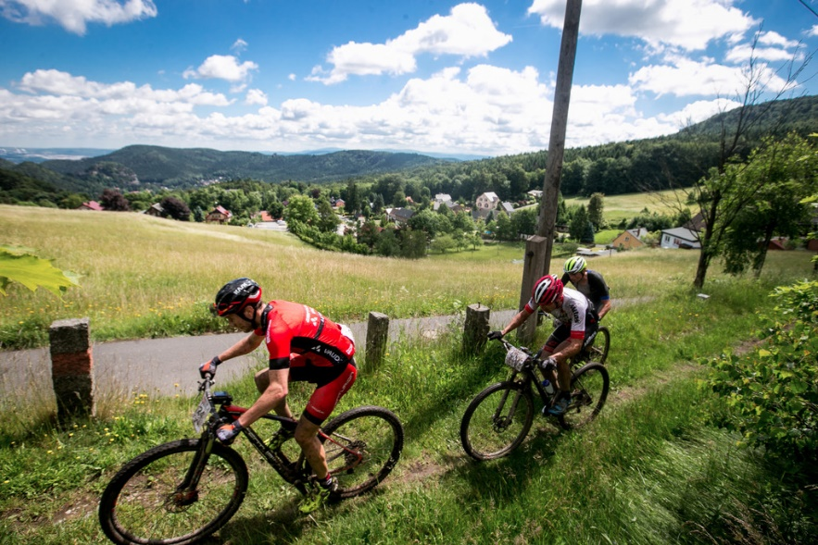
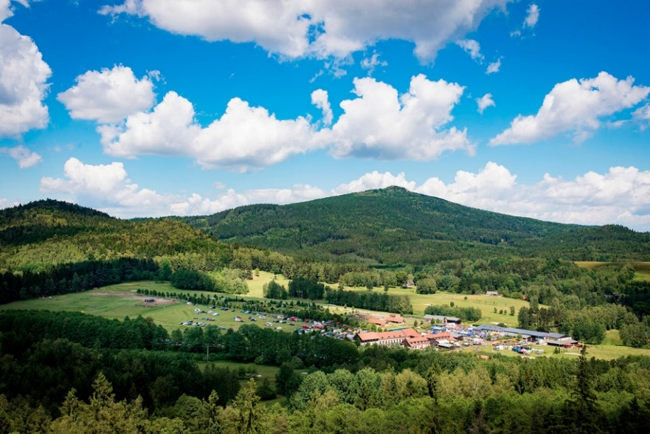
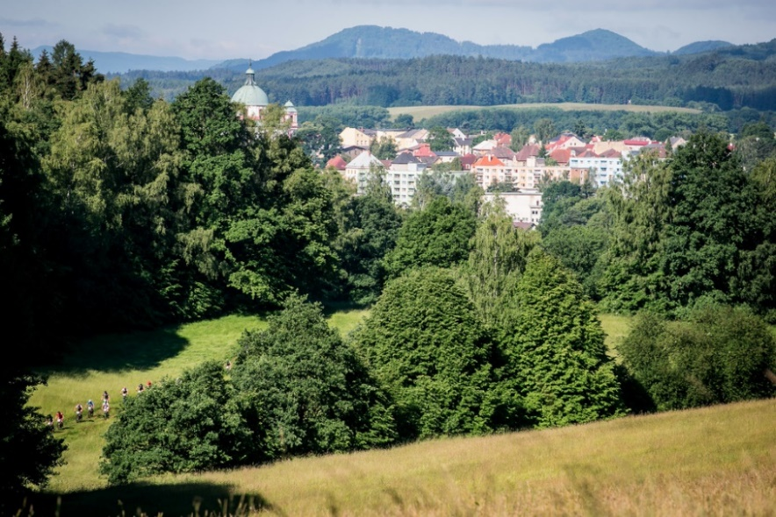
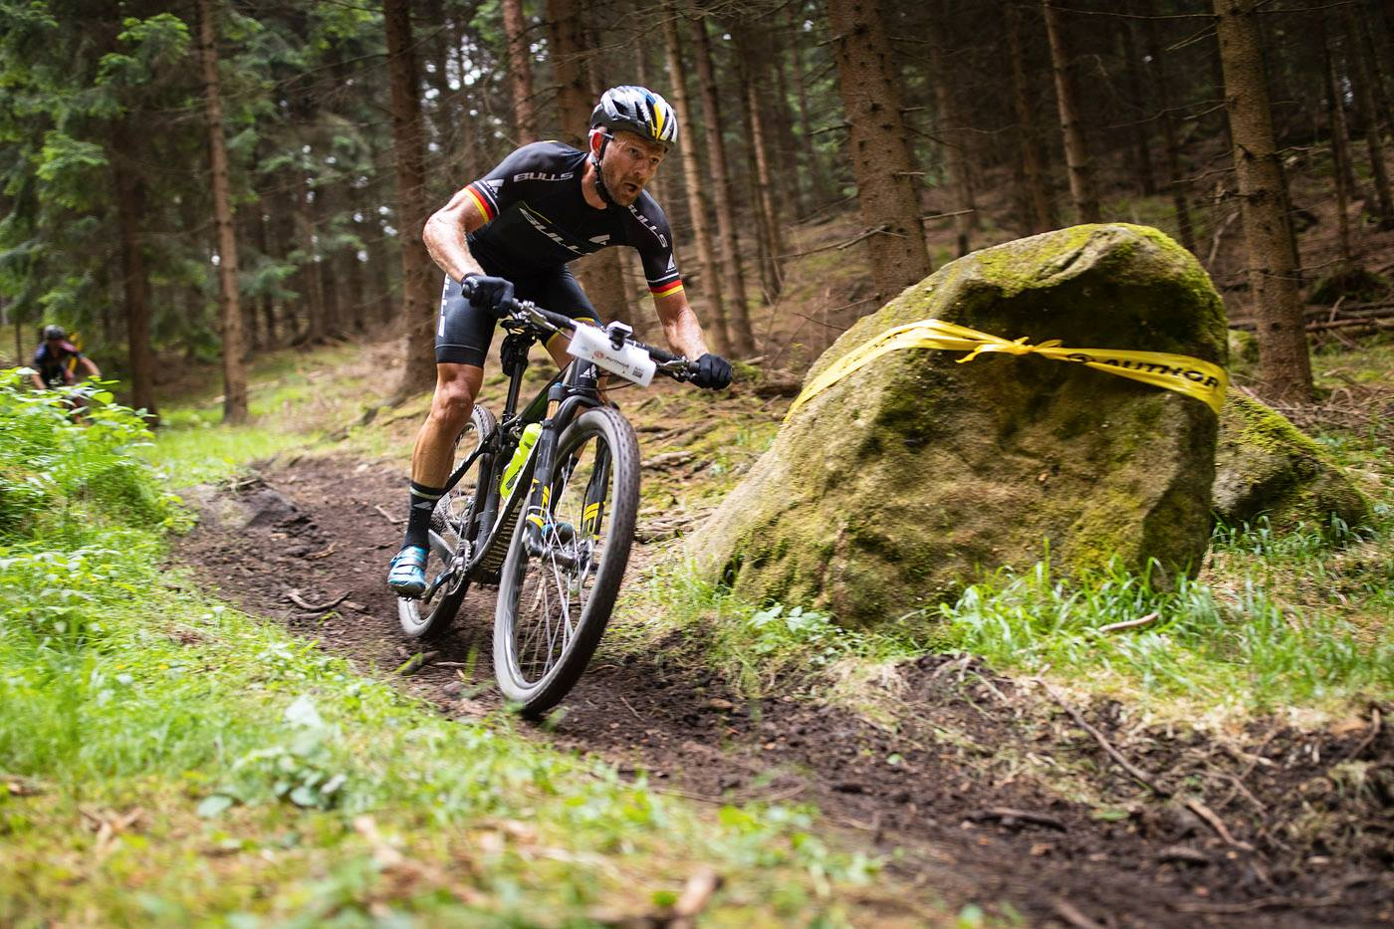
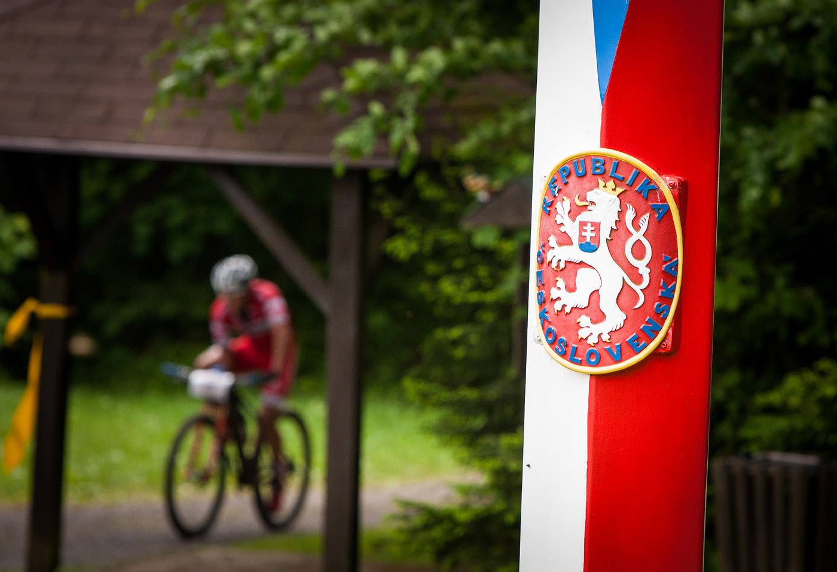
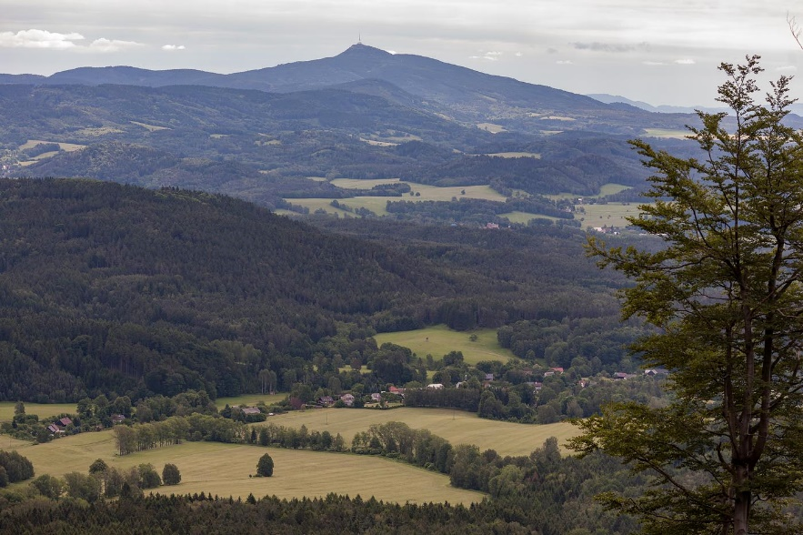

Slide 8
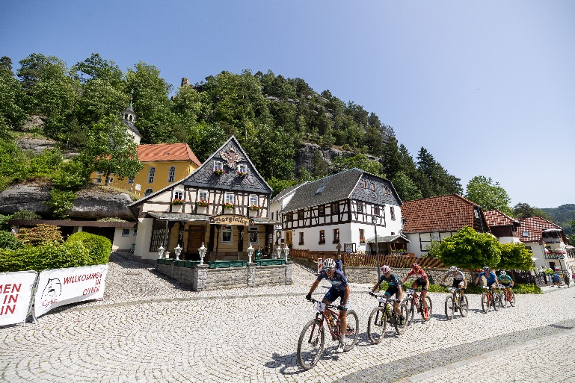
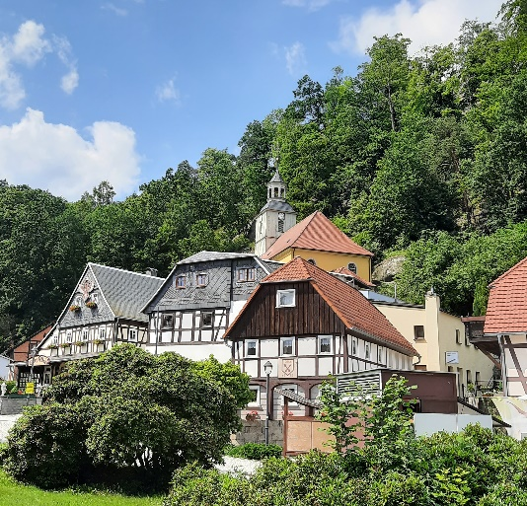
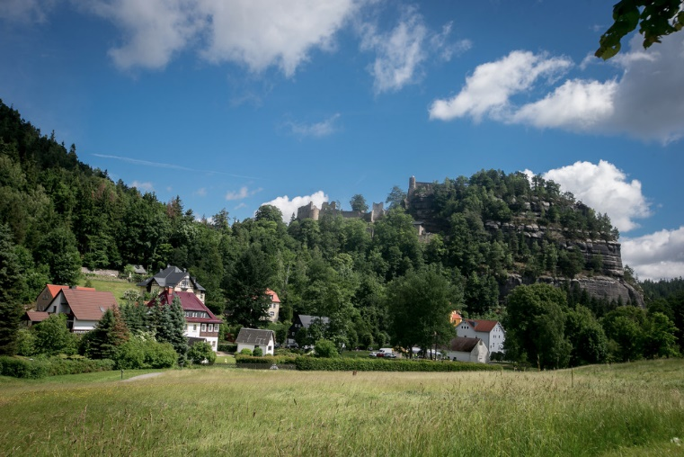
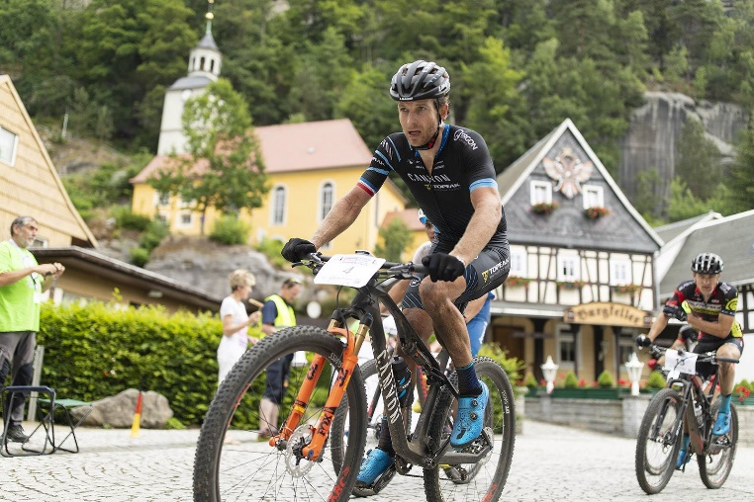
Zajímavá místa na trati / Interesting places on the track
Lázeňské město Oybin
The spa town of Oybin

Slide 9
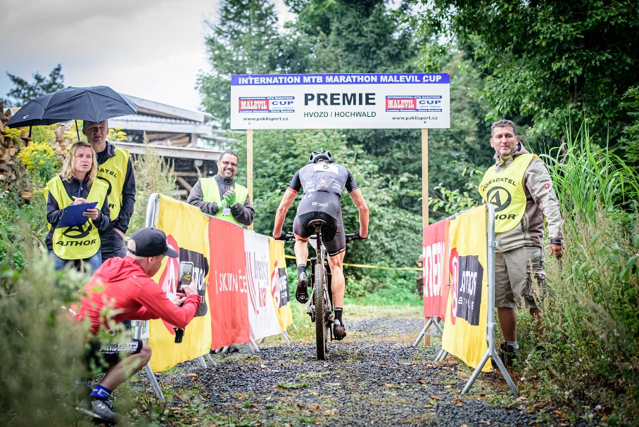
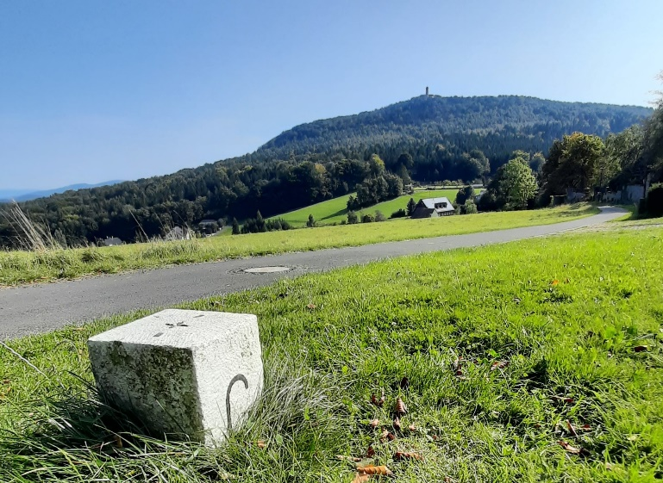
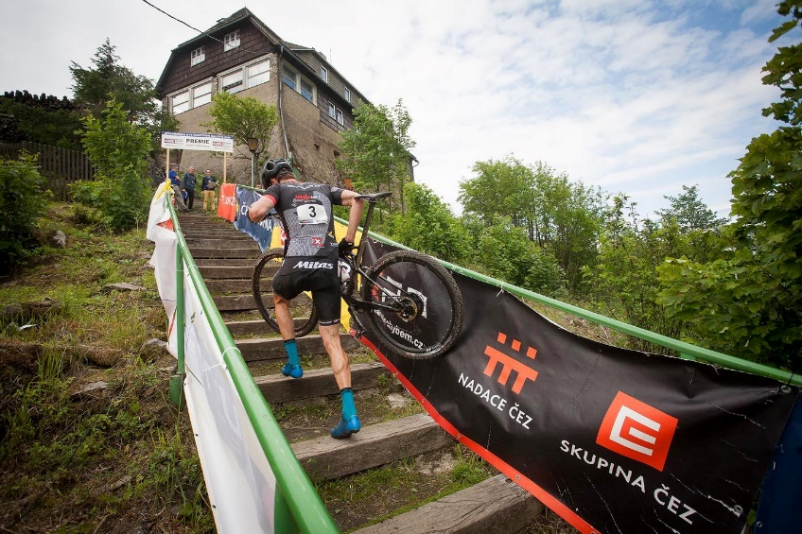
Zajímavá místa na trati / Interesting places on the track
Hvozd / Hochwald
  Vrchařská prémie / Mountain premium

Slide 10
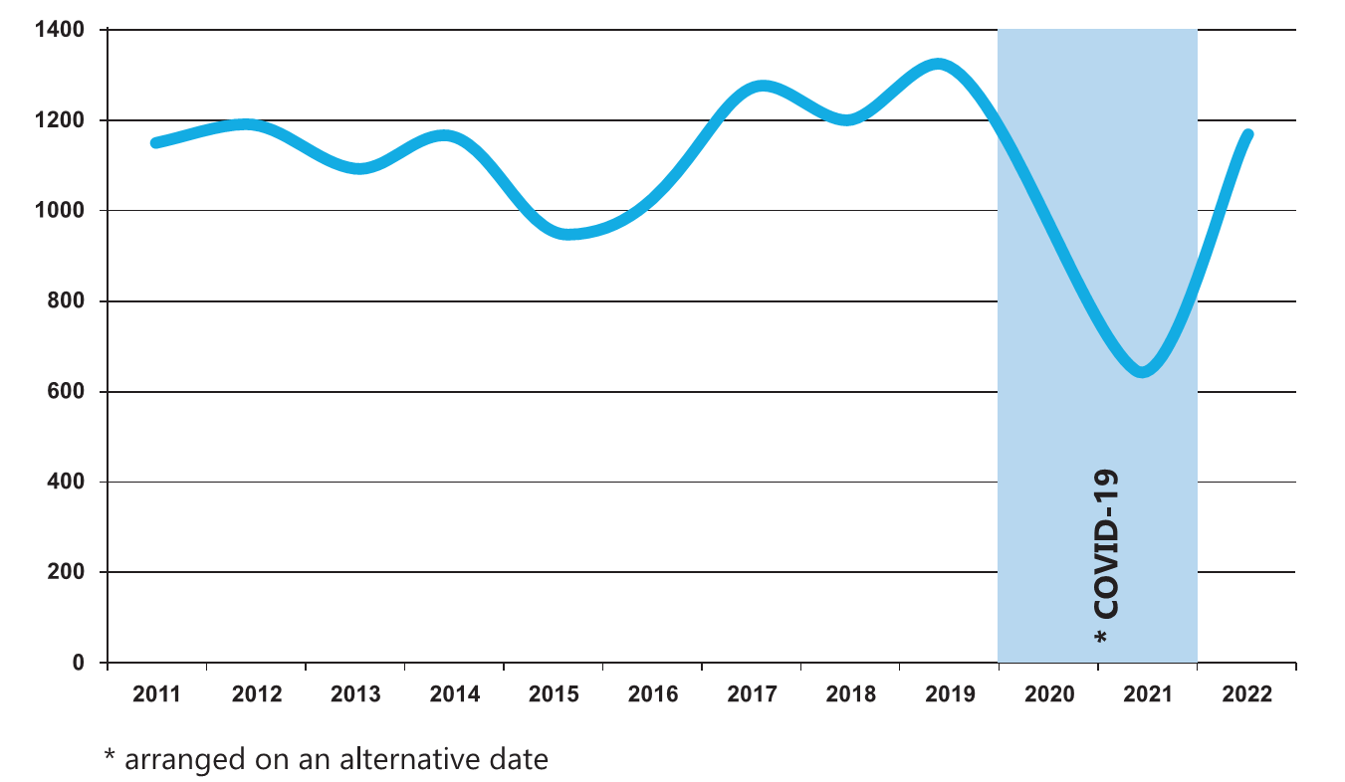
Statistika / Statistics

Slide 11
Co můžeme nabídnout? / What can we offer?
Partnerství na sportovní akci s dlouholetou tradicí i renomé
Spolupráci na víc než jeden rok
Individuální přístup k partnerům akce
Zkušený mezinárodní tým pořadatelů
Špičkové zázemí závodu
Prezentaci vaší společnosti za pomoci našich mediálních partnerů
A partnership for a sporting event with a long tradition and excellent reputation
Cooperation for more than one year
Individual approach to event partners
An experienced international team of organizers
Top race background facilities
Presentation of your company through our media partners

